Slide 1




从二十大报告
看中国教育发展
汇报人：龚兰英

Slide 2

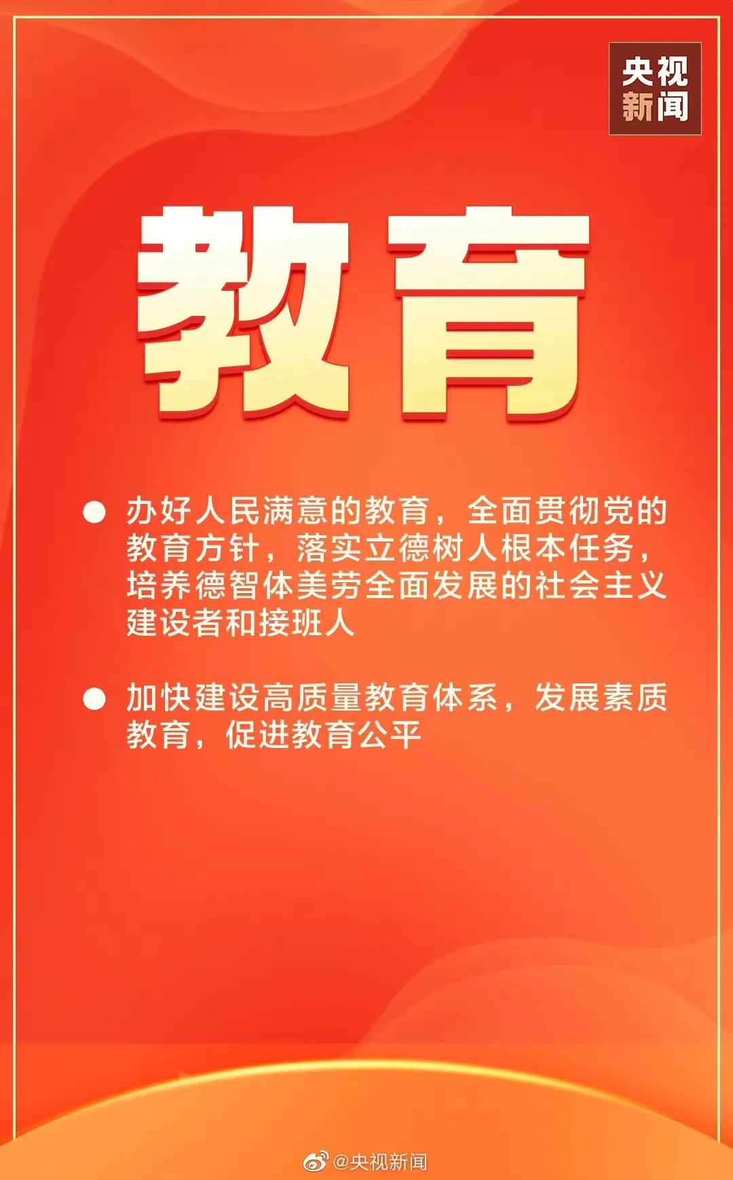


Slide 3

实施科教兴国战略，
强化现代化建设人才支撑
推进文化自信自强，
铸就社会主义文化新辉煌
1、教育、科技、人才是全面建设社会主义现代化国家的基础性、战略性支撑。
2、坚持科技是第一生产力、人才是第一资源、创新是第一动力。
3、实施科教兴国战略、人才强国战略、创新驱动发展战略。
4、坚持教育优先发展、科技自立自强、人才引领驱动，加快建设教育强国、科技强国、人才强国。
1、建设具有强大凝聚力和引领力的社会主义意识形态。
2、践行社会主义核心价值观，弘扬以伟大建党精神为源头的中国共产党人精神谱系。
3、开展社会主义核心价值观宣传教育，深化爱国主义、集体主义、社会主义教育。
4、提高全社会文明程度。

Slide 4
感谢聆听
汇报人：龚兰英

